Slide 1
Sustav za praćenje rada auto servisa
Brainstorm

Slide 2
Sadržaj
Opis zadatka
Pregled zahtjeva
Korišteni alati i tehnologije
Arhitektura
Organizacija rada
Iskustva
Članovi grupe

Slide 3
Opis zadatka
Oblikovanje informacijskog sustava za auto servis
Cilj:
Omogućiti online prijavu popravka automobila
Modernizirati rad auto servisa
Sustav dostupan na web stranici kao web aplikacija

Slide 4
Pregled zahtjeva – funkcionalni zahtjevi
Ovisno i dioniku:
Registrirani korisnik – prijava popravka, odabir termina dolaska i servisera
Neregistrirani korisnik – pregled osnovnih informacija, registracija
Serviser – pregled informacija o popravcima upućenim njemu
Administrator – održavanje sustava

Slide 5
Pregled zahtjeva – nefunkcionalni zahtjevi
Easy-to-use korisničko sučelje
Istovremeno korištenje aplikacije
Izvođenje svih akcija na aplikaciji u realnom vremenu

Slide 6
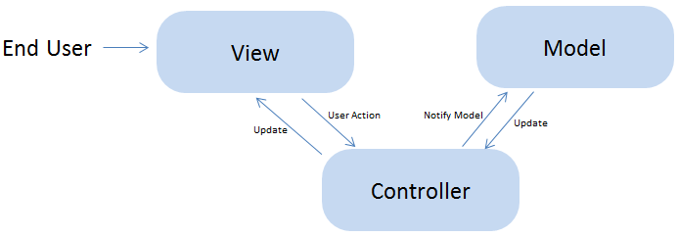
Arhitektura
MVC
Model
Relacija baze podataka
Dohvat i manipulacija podataka
View
Izgled stranice
Interakcija korisnika i aplikacije
Controller
Veza između Model and View dijela
Obrada podataka dobivenih od korisnika i iz baze podataka
„Mozak” aplikacije

Slide 7
Korišteni alati i tehnologije
Astah - http://astah.net/
GitLab - https://about.gitlab.com/
Backend:
MySQL Server/Workbench - https://www.mysql.com/
Eclipse - https://www.eclipse.org/
Frontend:
Visual Studio Code - https://code.visualstudio.com/
Bootstrap - https://getbootstrap.com/
Thymeleaf - https://www.thymeleaf.org/

Slide 8
Korišteni programski jezici
Backend
Java, MySQL
Frontend:
HTML, CSS, JavaScript

Slide 9
Organizacija rada
Specifikacija – svi članovi
Implementacija
Filip Janđel
Tea Kalenski
Tin Komerički
Ispitivanje
Dino Avdić
Filip Kovačević
Marko Prnić
Dokumentiranje – svi članovi

Slide 10
Naučene lekcije
Dobro:
Rad u timu
Prvo iskustvo izrade web aplikacije
Izrada kvalitetne dokumentacije projekta
Loše:
Kasno kretanje s implementacijom
Manjak timske sposobnosti paralelnog rada

Slide 11
Članovi grupe
Dino Avdić – dino.avdic@fer.hr
Filip Janđel – filip.jandel@fer.hr
Tea Kalenski – tea.kalenski@fer.hr
Tin Komerički – tin.komericki@fer.hr
Filip Kovaćević – filip.kovacevic@fer.hr
Marko Prnić – marko.prnic@fer.hr

